Slide 1
Ostvarivanje prirodne interakcije između virtualnog i stvarnog svijeta pomoću Microsoft Kinecta
Adnan Abdagić
Nikola Martinec
Petar Mrazović
Ana Nekić
Marko Pilipović
Mario Volarević
Prof. dr. sc. Željka Mihajlović

Slide 2
Sadržaj
Projektni zadatak
Microsoft Kinect
Detekcija šake
Grafičko sučelje
Geste
Animacije
Algoritam ekspanzije

Slide 3
Projektni zadatak
Stvoriti interaktivnu aplikaciju za servisiranje raznih uređaja
Proučiti nove tehnologije proširene stvarnosti
Korišteno
Microsoft Kinect
Kinect SDK v1.6
XNA Game Studio v4.0

Slide 4
Microsoft Kinect
“jeftina” 3D kamera
Infracrvena slika
Laser za dubinu
Slika u boji
Kostur
Prepoznavanje govora
4 mikorofona
Akcelerometar i motor

Slide 5
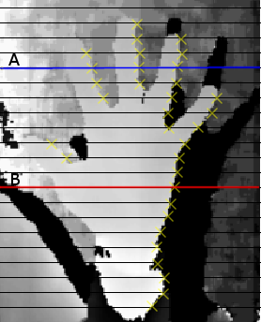
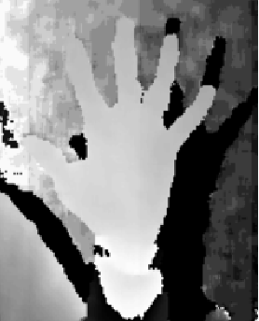
Detekcija otvorene/zatvorene šake
- upravljanje aplikacijom

Slide 6
Grafičko sučelje
Model
2D Teksture (sprites)
Kursor

Slide 7
Grafičko sučelje (nastavak)
...
// 4th case: Cursor is over Play/Pause button
else if(isPointerInsideButton((curScrW / 2 - 64) ,(curScrW / 2 + 64), (curScrH - 150) ,(curScrH - 22)))
{
isAnimationPlaying = !isAnimationPlaying;
if (stepNumber == 0 && isAnimationPlaying == true)
{
stepNumber = 1;
}
// play button commands
}
...
...
if (!isAnimationPlaying)
{
if (isPointerInsideButton((curScrW / 2 - 64), (curScrW / 2 + 64), (curScrH - 150), (curScrH - 22)))
{
spriteBatch.Draw(playOn, new Vector2(curScrW / 2 - 64, curScrH - 150), Color.White);
}
else
{
spriteBatch.Draw(playOff, new Vector2(curScrW / 2 - 64, curScrH - 150), Color.White);
}
}
...

Slide 8
Geste
Upravljanje rukama
Sustav pamti informacije o rukama i orijentaciju modela
Iz tih informacija logički slažemo složenije geste upravljanja – pomicanje šake, udaljavanje ruku ...

Slide 9
Geste (nastavak)
...
//pozicije ruku
static public Vector3 positionL;
static public Vector3 positionR;
//smjer i iznos gibanja
static private Vector3 deltaL;
static private Vector3 deltaR;
static public void setNewPositionL(Vector3 newPosL){
deltaL = newPosL - positionL;
positionL = newPosL;
}
...
static public Matrix Scale(){
if (colorL == Color.Green && colorD == Color.Green)
{
if (distance - oldDistance > 0.01f)
modelLocalScale += 0.0002f;
else if (distance - oldDistance < -0.01f)
modelLocalScale -= 0.0002f;
}
if (modelLocalScale > 2) modelLocalScale = 2;
if (modelLocalScale < 1) modelLocalScale = 1;
return Matrix.CreateScale(modelLocalScale);
}

Slide 10
Animacije
7 jednostavnih animacija animira korake servisa uređaja
Kreirane u 3D Studio Max-u
Uvoz gotovih animacija u XNA 4.0 framework
Microsoftovo (Ms-PL) programsko rješenje A Better XNA Skinned Sample (Dr. Owen, Michigan State University, )

Slide 11
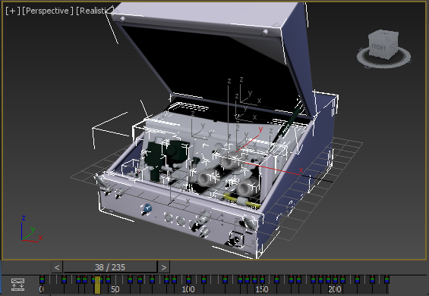
Animacije (nastavak)
Animation processor
Keyframes, animation clips, animation player

Slide 12
Algoritam ekspanzije
Rastavljanje uređaja
Model – dijelovi kosti (eng. Bones)
Očuvati međusobne odnose dijelova
Problem preklapanja

Slide 13
Algoritam ekspanzije
2 verzije
Gornji i donji dio modela – iterativni pomak u pozitivnom i negativnom smjeru pravca xy
Unaprijed definirani pomak pojedinog dijela
Interakcija – skupljanje i eksplozija

Slide 14
Pitanja?
Hvala na pažnji!

